Slide 1
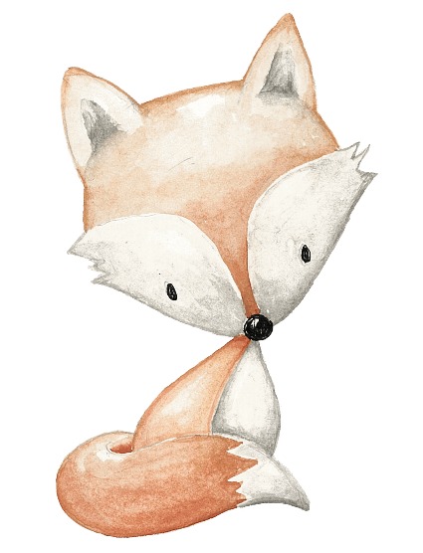
Kể chuyện
Lớp 4
Kể chuyện đã nghe đã đọc

Slide 2
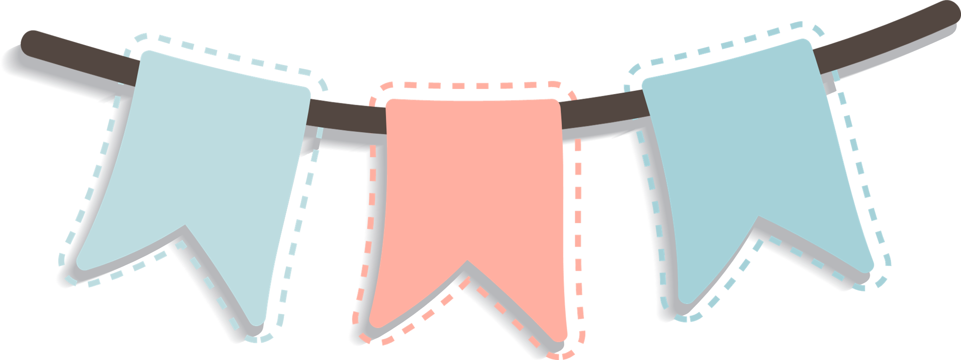


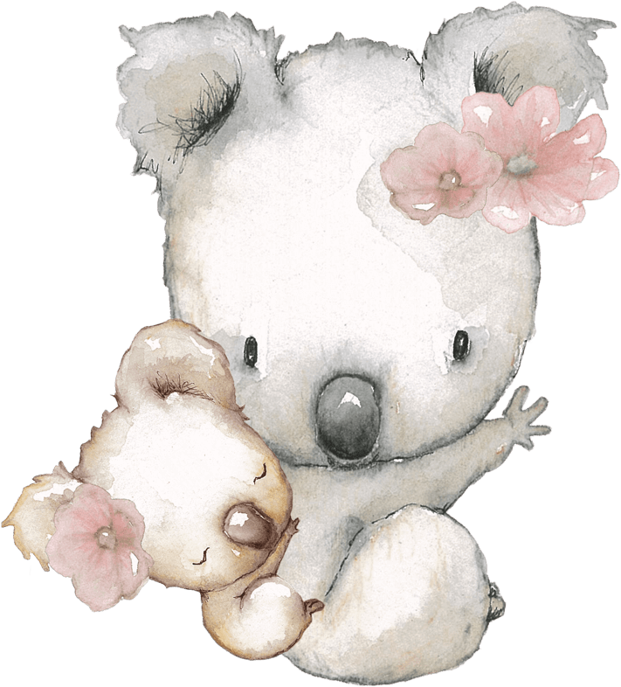
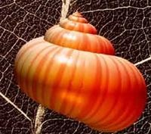

Giải câu đố sau
Nhà hình xoắn, ở dưới ao
Chỉ có một cửa ra vào mà thôi
Mang nhà đi khắp mọi nơi
Không đi, đóng cửa nghỉ ngơi một mình.
Là con gì?
Con ốc

Slide 3
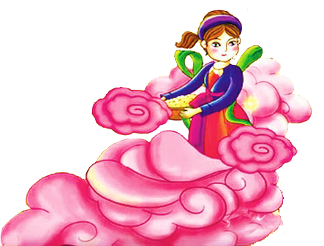



Kể chuyện
Nàng Tiên Ốc
Notes:
Nhóm KTUTS thiết kế

Slide 4
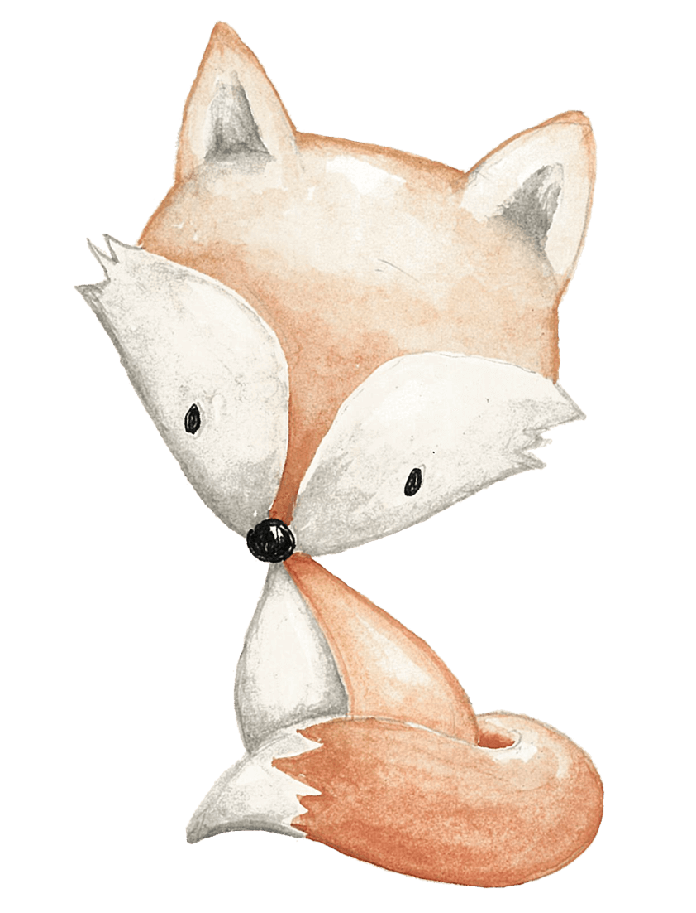
Mục tiêu
Kể lại được bằng ngôn ngữ và cách diễn đạt của mình truyện thơ Nàng tiên ốc.
01
02
Hiểu được ý nghĩa của câu chuyện: Con người cần yêu thương, giúp đỡ lẫn nhau.

Slide 5

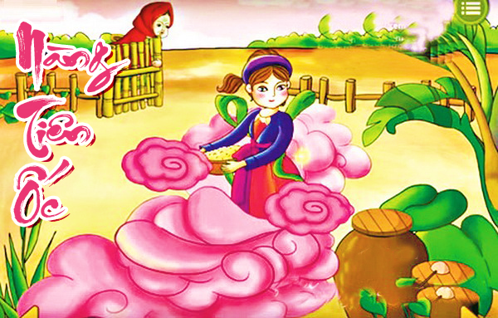
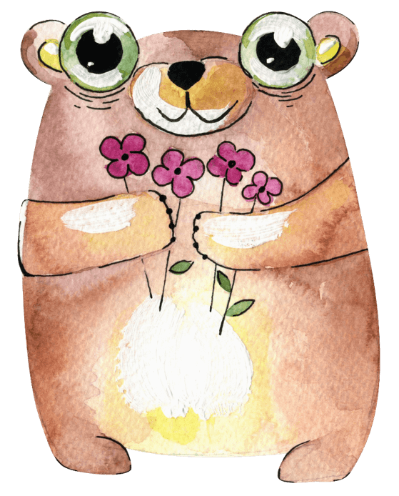
Xem
phim
nhé!
Notes:
Nhóm KTUTS thiết kế

Slide 6
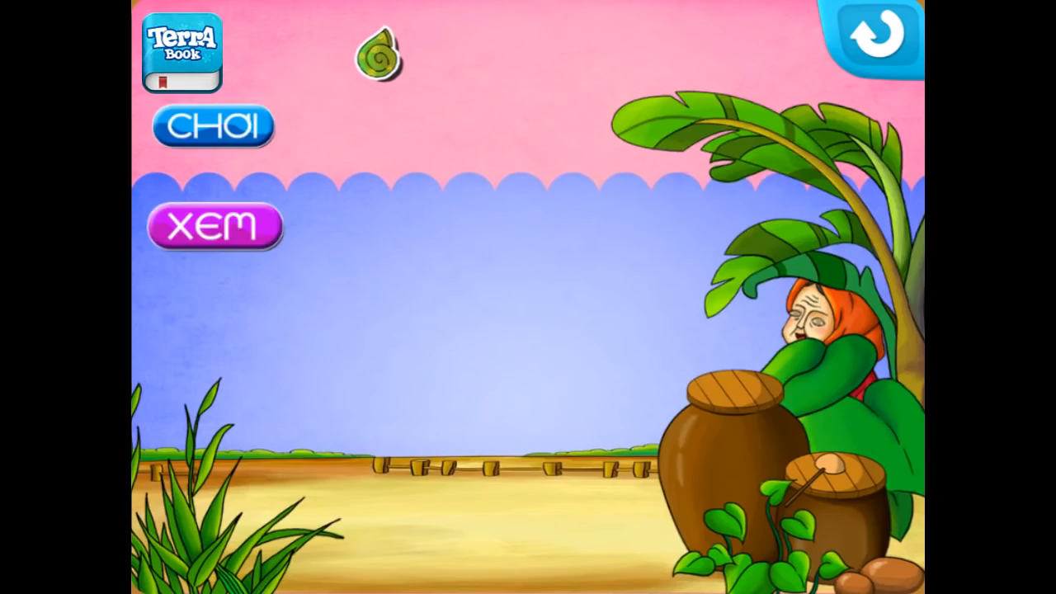

Slide 7

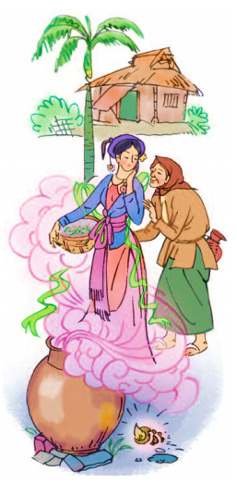

Đọc bài thơ dưới đây rồi kể lại bằng lời của em:
Nàng tiên ốc (Trích)
Xưa có bà già nghèo
Chuyên mò cua bắt ốc
Một hôm bà bắt được
Một con ốc xinh xinh
Vỏ nó biêng biếc xanh
Không giống như ốc khác
Bà thương không muốn bán
Bèn thả vào trong chum.
Bà già thấy chuyện lạ
Bèn cố ý rình xem
Thì thấy một nàng tiên
Bước ra từ chum nước
Bà già liền bí mật
Đập vỡ vỏ ốc xanh
Rồi ôm lấy nàng tiên
Không cho chui vào nữa
Hai mẹ con từ đó
Rất là thương yêu nhau…
Rồi bà lại đi làm
Đến khi về thấy lạ:
Sân nhà sao sạch quá
Đàn lợn đã được ăn
Cơm nước nấu tinh tươm
Vườn rau tươi sạch cỏ.
PHAN THỊ THANH NHÀN

Slide 8
Chúng ta chia bài thơ thành 3 đoạn như sau:
Xưa có bà già nghèo
Chuyên mò cua bắt ốc
Một hôm bà bắt được
Một con ốc xinh xinh
Vỏ nó biêng biếc xanh
Không giống như ốc khác
Bà thương không muốn bán
Bèn thả vào trong chum.
Bà già thấy chuyện lạ
Bèn cố ý rình xem
Thì thấy một nàng tiên
Bước ra từ chum nước
Bà già liền bí mật
Đập vỡ vỏ ốc xanh
Rồi ôm lấy nàng tiên
Không cho chui vào nữa
Hai mẹ con từ đó
Rất là thương yêu nhau…
Rồi bà lại đi làm
Đến khi về thấy lạ:
Sân nhà sao sạch quá
Đàn lợn đã được ăn
Cơm nước nấu tinh tươm
Vườn rau tươi sạch cỏ.
PHAN THỊ THANH NHÀN

Slide 9
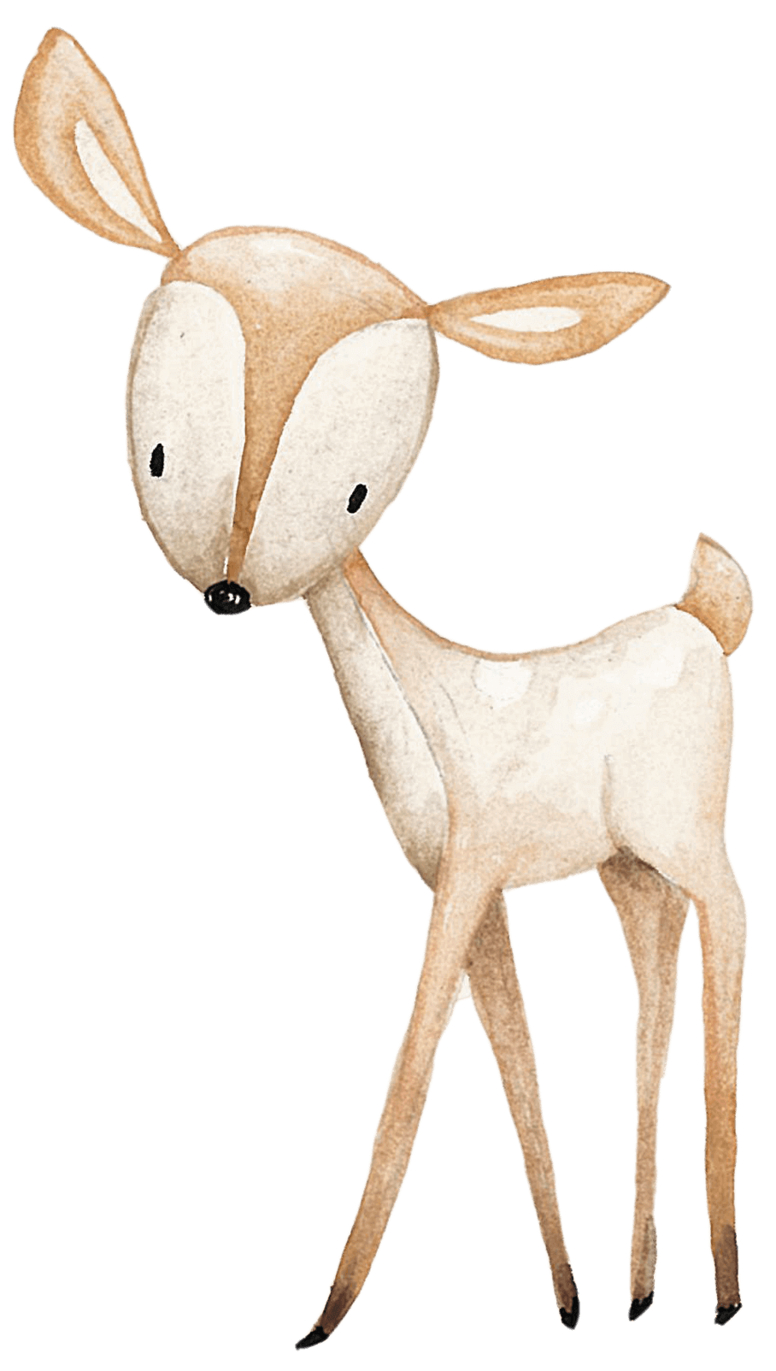
Đoạn 1: Đọc thầm đoạn 1 và trả lời câu hỏi?
1. Bà lão nghèo làm gì để sống?
-Bà làm lão nghèo làm nghề mò cua bắt ốc.
2. Con ốc bà bắt được có gì lạ?
- Con ốc rất xinh, vỏ nó biêng biếc xanh, không giống như ốc khác.
3. Bà lão đã làm gì khi bắt được con ốc?
-Thả vào chum.
4. Vì sao bà lão lại thả vào chum mà không bán?
-Vì bà thương ốc xanh.

Slide 10
Đoạn 2: Đọc thầm đoạn 2 và trả lời câu hỏi?
5. Từ khi có ốc, bà thấy trong nhà có gì lạ?
- Nhà cửa sạch sẽ, lợn được ăn no, cơm nước nấu tinh tươm, vườn rau sạch cỏ.

Slide 11
Đoạn 3: Đọc thầm đoạn 3 và trả lời câu hỏi?
6. Khi rình xem bà lão thấy gì?
- Thấy một nàng tiên bước ra từ trong chum nước.
7. Bà lão đã làm gì khi nhìn thấy cảnh tượng đó?
- Bà bí mật đập vỡ vỏ ốc xanh rồi ôm lấy nàng tiên.
8. Câu chuyện này kết thúc ra sao?
- Bà lão và nàng tiên sống hạnh phúc bên nhau và họ yêu thương nhau như hai mẹ con.

Slide 12







Theo em thế nào là kể chuyện bằng lời theo bài thơ?
Là dựa vào nội dung truyện thơ, kể thành câu chuyện bằng lời của mình, không đọc lại từng câu thơ.

Slide 13

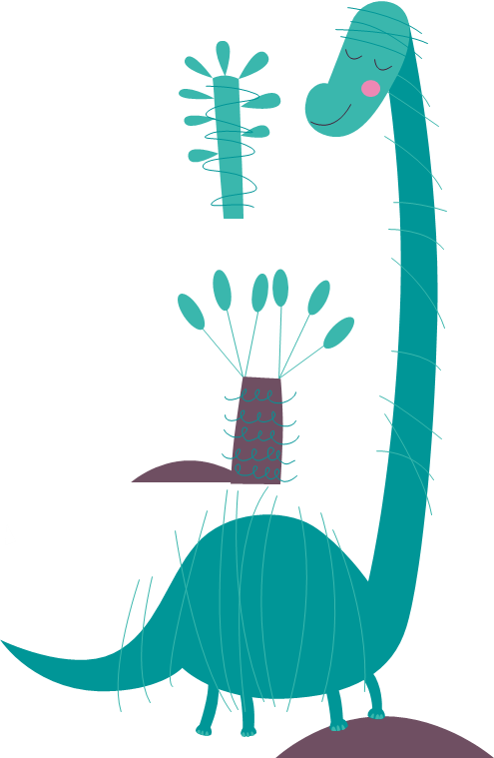
Kể chuyện theo tranh

Slide 14
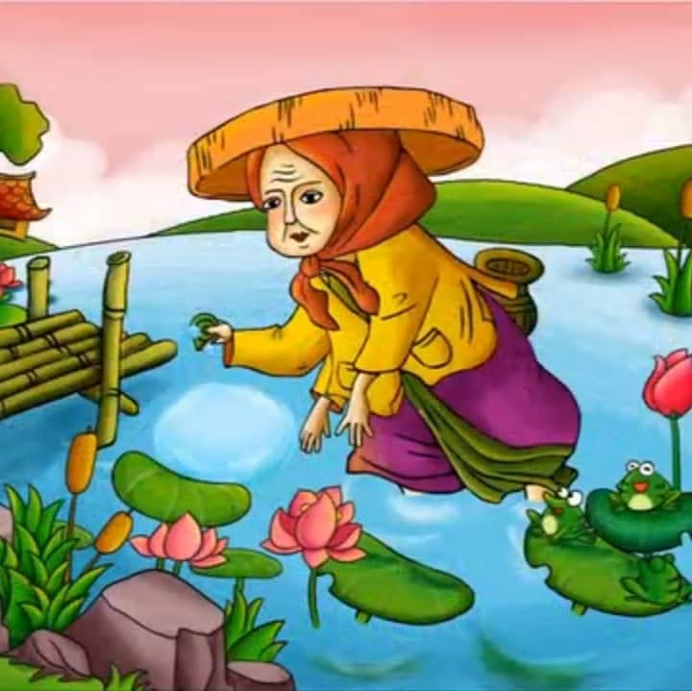
1

Slide 15
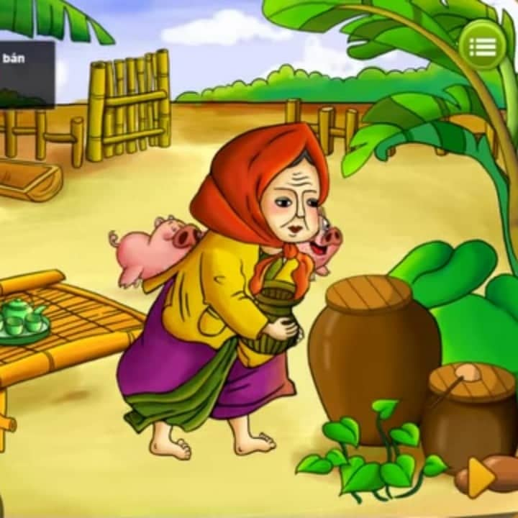
2

Slide 16
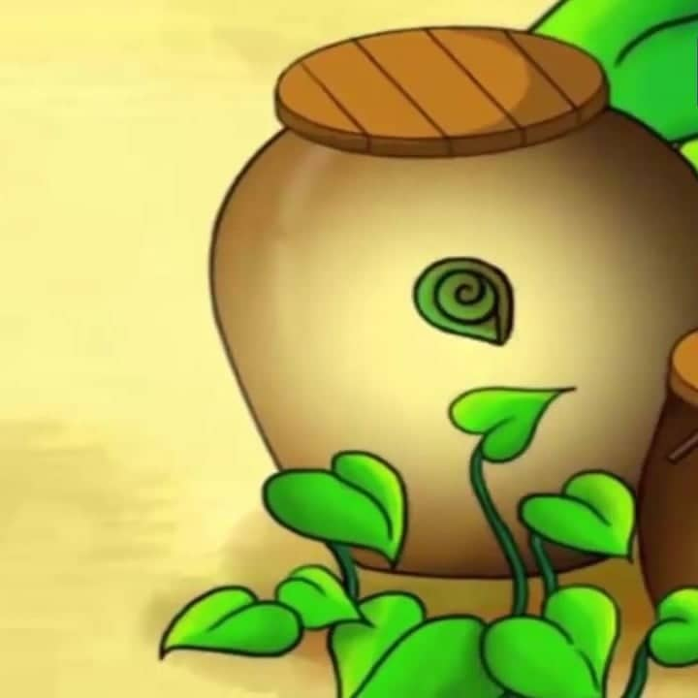
3

Slide 17
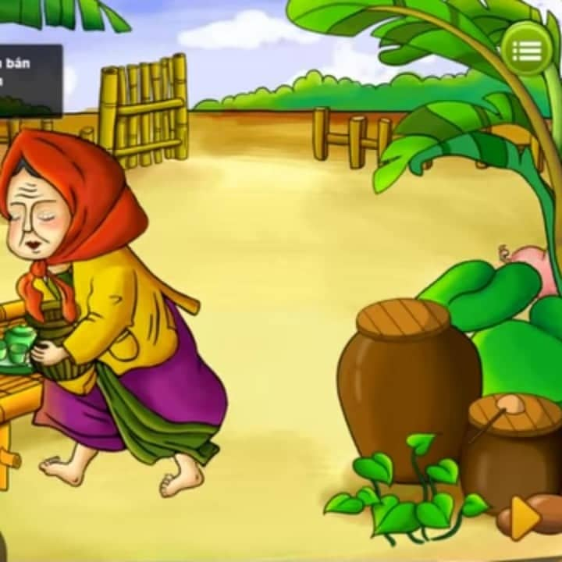
4

Slide 18
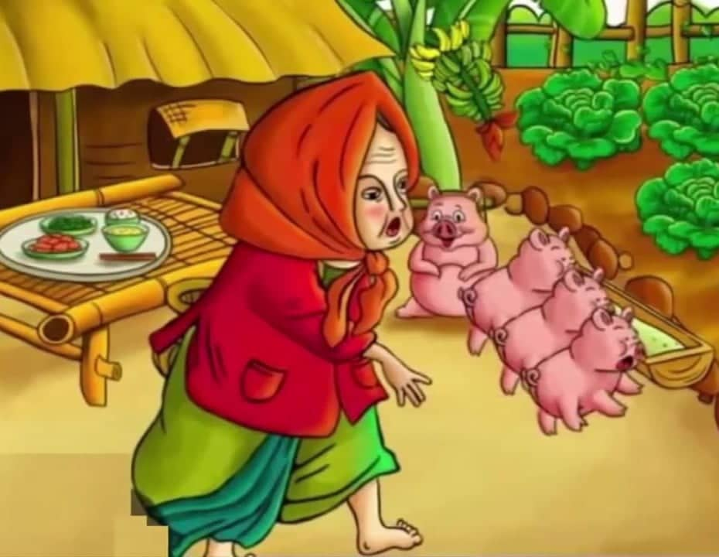
5

Slide 19
6

Slide 20
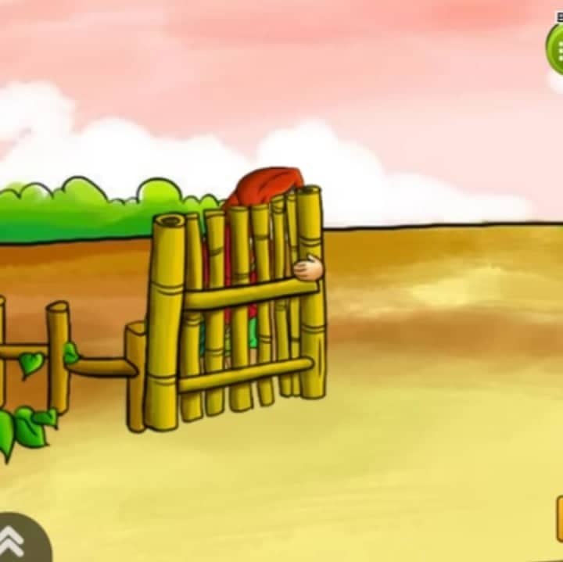

7

Slide 21
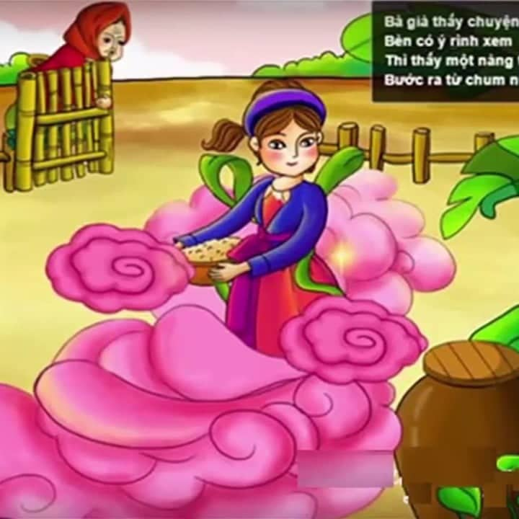
8

Slide 22
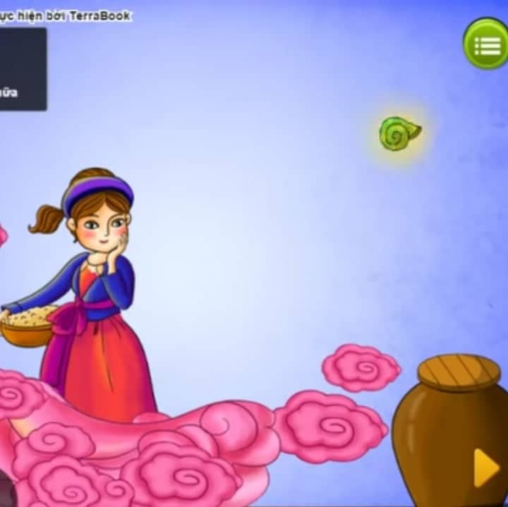
9

Slide 23
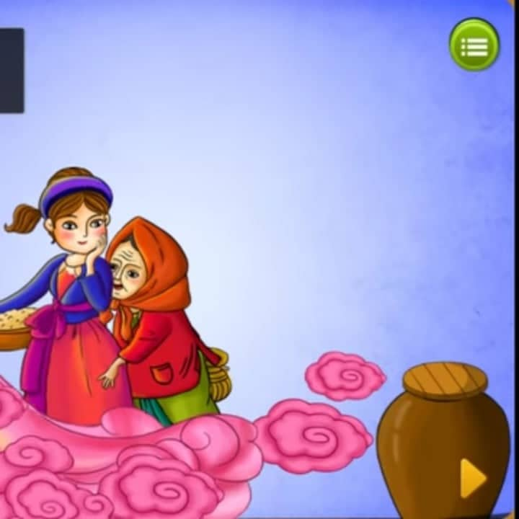
10

Slide 24
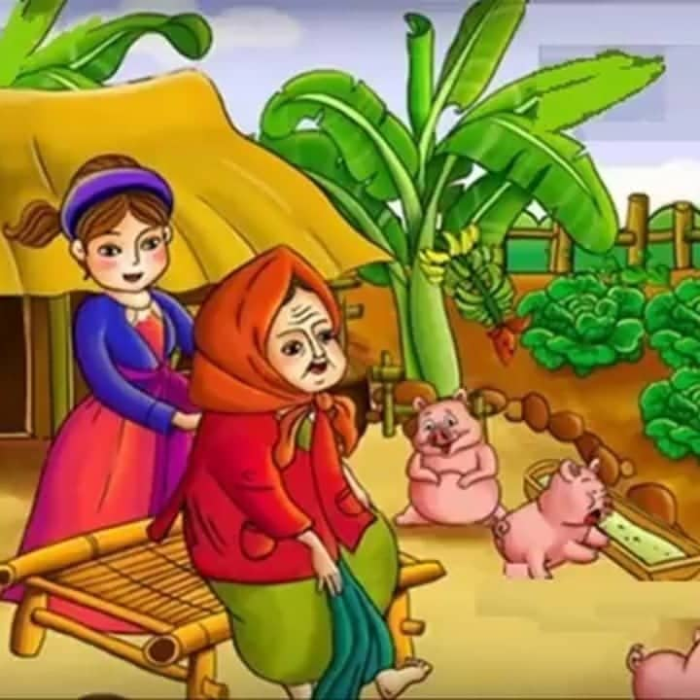
11

Slide 25
1
2
3
4
5
6
7
8
9
10
11

Slide 26
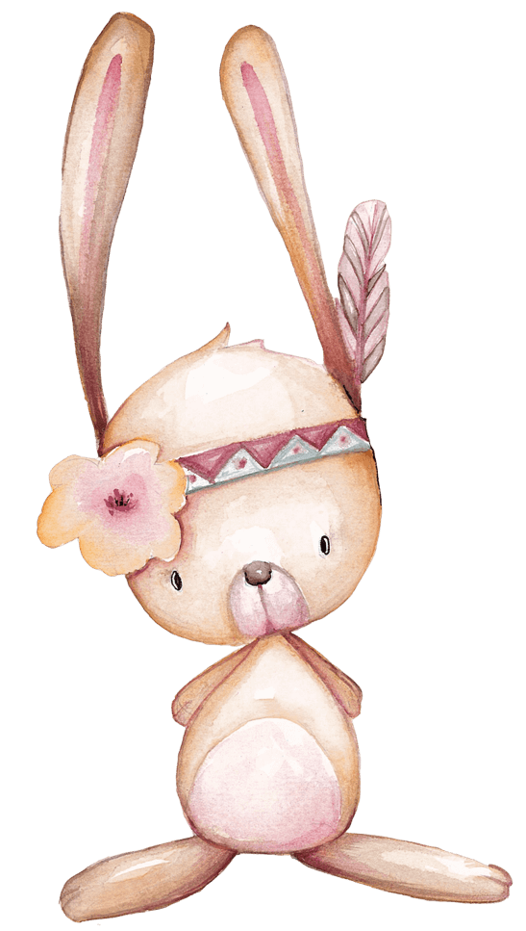
Câu chuyện giúp em hiểu điều gì?
Con người phải biết yêu thương nhau.
Ai sống nhân hậu, thương yêu mọi người sẽ có cuộc sống hạnh phúc.
Notes:
Nhóm KTUTS thiết kế

Slide 27



Chúc con học tốt!
Notes:
Nhóm KTUTS thiết kế

